Slide 1
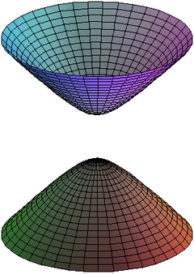
Proyecto Modulo 2
Volumen de un Hiperboloide con Integración Montecarlo
Equipo:
Pablo Agustín Nava Vieyra
Fernando Aguilar Carvajal

Slide 2

Tabla de Contenido
Objetivos
Modelo del problema
Solución del problema
Visualización del problema (Graficar)
Conclusiones
Referencias

Slide 3

Objetivo General
El objetivo general del proyecto es poder conocer el volumen que comprende un tazón de un paraboloide, mediante la integración de Montecarlo.

Slide 4

Objetivos Específicos
Encontrar la inecuación del paraboloide para definir el volumen del tazón.
Escribir el código para aplicar el método de la integración de Montecarlo al volumen.
Aplicar el código a un valor cada vez más alto de puntos aleatorios para tener un mejor estimado del volumen.
Comparar el volumen encontrado con el volumen real.

Slide 5
Modelo del problema

Slide 6
Solución del problema

Slide 7
Visualización del problema

Slide 8
Conclusiones

Slide 9

Referencias
Hiperboloide. (2019, 21 octubre). Recuperado de https://es.wikipedia.org/wiki/Hiperboloide

